Slide 1


Multi Banked Caches For Increasing Cache Bandwidth

Slide 2
What is Multiple Banks?
Multiple Banks
break a single SDRAM into multi banks;
they can operate independently;
Provide some of the advantages of interleaving
Help with power management
Notes:
我们可以将缓存组织为独立存储体的集合，以支持同时访问，而不是将缓存视为单个内存块。 这里也使用了用于促进并行访问和增加主存储器带宽的相同概念。Instead of treating the cache as a single block of memory, we can organize the cache as a collection of independent banks to support simultaneous access. The same concept that was used to facilitate parallel access and increased bandwidth in main memories is used here also.

Slide 3
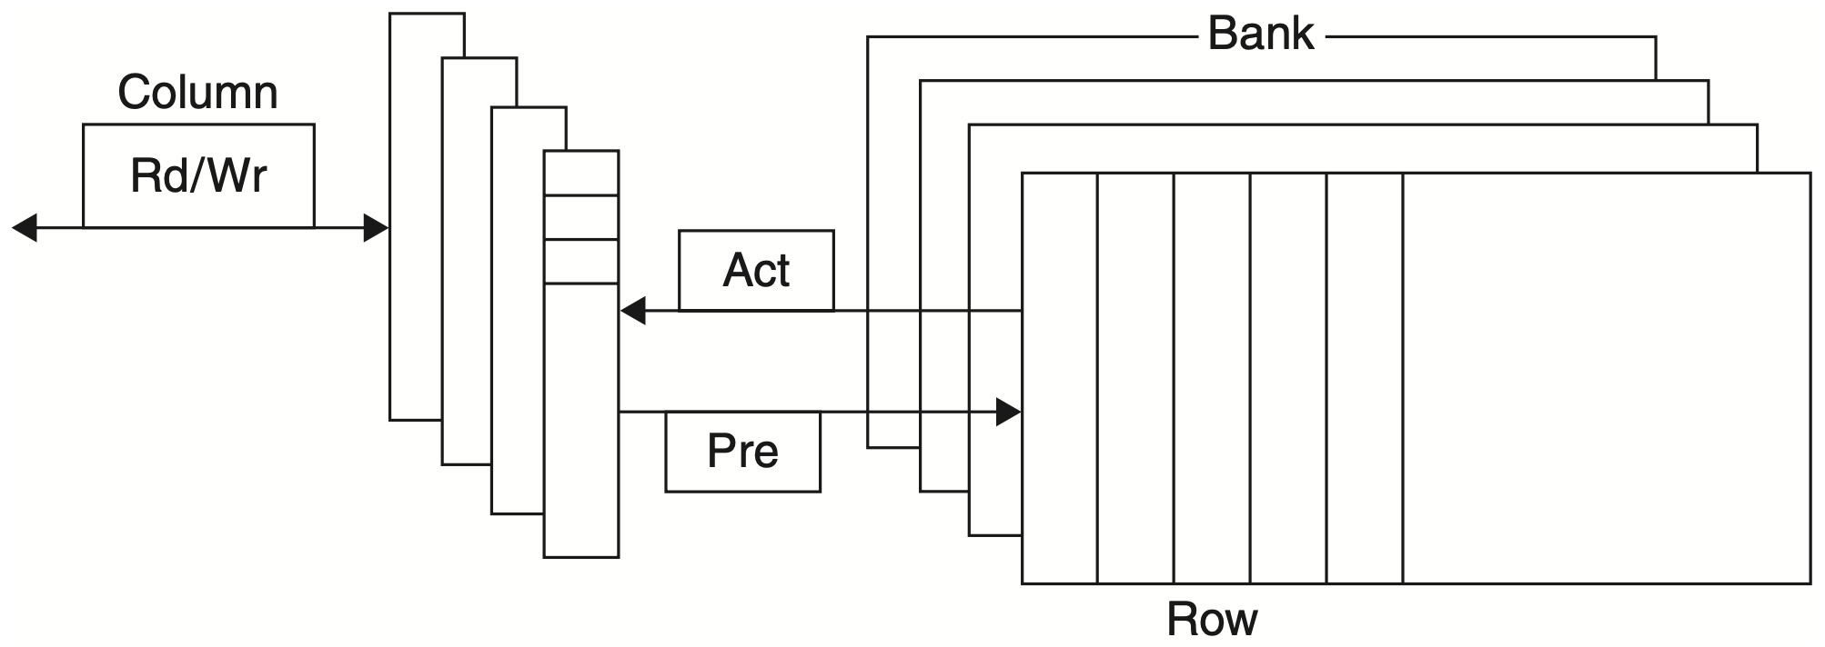
What is Multiple Banks?
Notes:
The dram

Slide 4
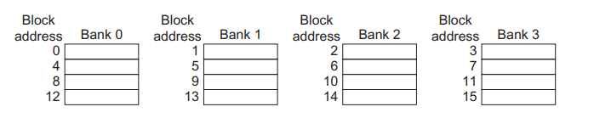
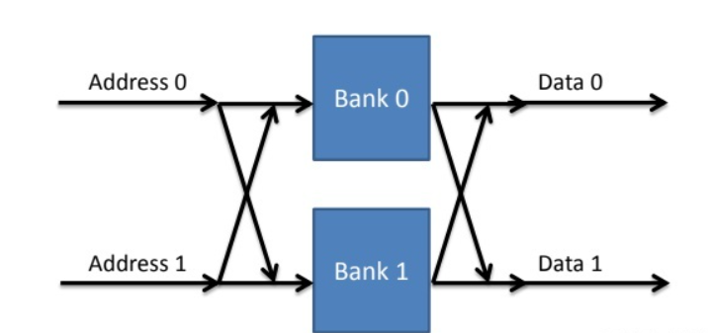
What is Multiple Banks?
Notes:
只有当地址分布在多个分区时，分区才支持同时访问。 地址到存储体的映射会影响内存系统的行为。 将访问分散到多个块的一种简单方法是顺序交错，如图 29.2 所示。 该图显示了使用块寻址的四路交错高速缓存组。 块 0 在银行 0 中，块 1 在银行 1 中，块 2 在银行 2 中，块 3 在银行 3 中。现在，块 4 在银行 0 中，依此类推。 块 0、4、8 和 12 映射到存储库 0，块 1、5、9、13 映射到块 1，依此类推。 因此，块号 mod 银行数决定银行号。 假设每个块有 64 个字节，这些地址中的每一个都将乘以 64 以获得字节寻址。 多个银行也有助于降低功耗。

Slide 5
现代缓存系统中，地址的高低位都可以用来选择缓存分区，原因如下：
数组（Array）拥有着相同的高位地址，如果此时利用高位地址来选择分区，那么数组中连续的元素都会放在同一个分区，从而损伤了性能
结构数组（Array of Struct）中相同的元素拥有着一样的低位地址，如果此时利用低位地址来选择分区，那么结构数组中相同的元素都会放在同一个分区，连续访问时也会造成性能的下降
所以，在现代的处理器设计中，分区缓存（Banked Cache）都会有一个路由装置（ Router/Crossbar），交替着选择是用地址的高位还是低位，来选取缓存分区，并且确保了每一条流水线都可以访问所有的分区。

Slide 6
Why it benefit for cache bandwidth?
A multi-bank cache just stripes data into multiple memory module, for example, striping one word (4 bytes) across 4 modules. When you read data from multi-bank cache, you can read it in parallel (read one byte from 4 banks at the same time, instead of 4 bytes from one bank sequentially). The result is that the hit time is reduced.

Slide 7
Something about Cache Bandwidth
但分区缓存也不是万能的，它为硬件带来了新的挑战：
因为需要 Router/Crossbar，所以在设计上会增加难度，系统的功耗和延迟都会增加
分区冲突（Bank Conflict）和使用不均匀（Uneven Utilization）的现象依旧存在

Slide 8
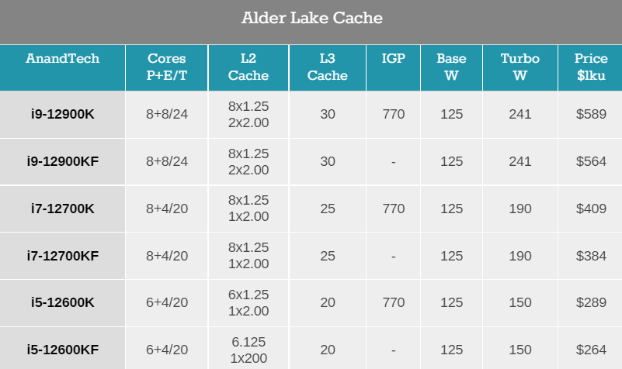
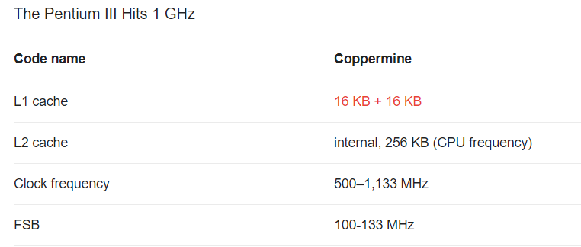
Something about Cache Bandwidth
近些年L1 Cache与主存储器容量间的比值不但没有缩小而是越来越大。L1 Cache的大小已经很少发生质的变化了，从Pentium的16/32KB L1 Cache到Alder Lake的80KB L1 Cache，Intel用了足足二十多年的时间。在这二十多年中，主储存器容量何止扩大了两千倍。相同的故事也发生在L2与L3 Cache中。
Notes:
讲述bandwidth的理念，还有相对于90年代的缓存与主存之间的关系存在较大不同

Slide 9
SRTP立项答辩
感谢聆听及指导！
终于结束了（逃）
浙江大学计算机学院2020级
答辩人：张云策

